Slide 1

Государственное бюджетное учреждение,
осуществляющее психолого-педагогическую и медико-социальную помощь «Центр диагностики и консультирования» Краснодарского края
О создании регионального ресурсного центра по организации комплексного сопровождения детей с расстройствами аутистического спектра
Шабанова Елена Николаевна, заместитель директора по организационно-методической работе ГБУ «Центр диагностики и консультирования» КК

Slide 2
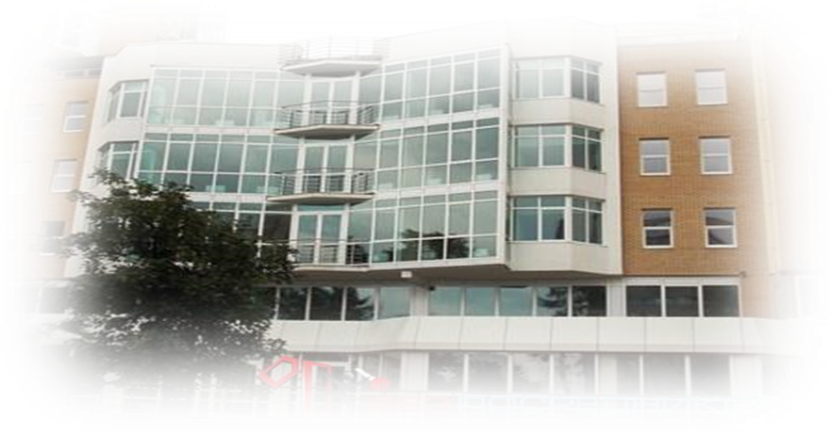
Региональный ресурсный центр по организации комплексного сопровождения детей с расстройствами аутистического спектра
Создан приказом министерства образования, науки и молодёжной политики Краснодарского края от 13 августа 2021 г. № 2626
«О создании Регионального ресурсного центра по организации комплексного сопровождения детей с расстройствами
аутистического спектра»
Наш адрес: г. Краснодар,
ул. Железнодорожная, 2/1,
второй этаж, кабинет 13
Руководитель: Шабанова Елена Николаевна,
заместитель директора по организационно-методической работе,
телефон: +7(861) 268-42-93, электронная почта diagn@bk.ru

Slide 3

Основные направления и виды деятельности
1. Информационно-аналитическая деятельность:
Анализ актуальной ситуации и отдельных проблем для детей с РАС, их родителей (законных представителей), сложившихся в системе образования Краснодарского края.
Мониторинг предоставления образовательных услуг, психолого-педагогической помощи детям с РАС в Краснодарском крае.
2. Организационно-методическое обеспечение:
Координация деятельности образовательных организаций и педагогических работников, осуществляющих образование, воспитание и психолого-педагогическое сопровождение детей с РАС.
Оказание консультационной помощи педагогическим работникам по работе с ребёнком с РАС.
Организация семинаров и стажировок для специалистов, осуществляющих образование, воспитание и психолого-педагогическое сопровождение детей с РАС, на базе образовательных организаций, в которых созданы ресурсные классы (группы).
3. Практическая помощь детям с РАС и их родителям (законным представителям) на базе Центра:
Диагностика – комплексное обследование ребёнка, выявление особенностей и уровня его развития, адаптации и социализации, уровня сформированности навыков и оценка нарушений в поведении.
Коррекционная помощь – разработка и реализация индивидуальной коррекционной программы работы с ребёнком по результатам комплексного обследования.
Информирование и просвещение родителей (законных представителей), воспитывающих детей с РАС.

Slide 4
Численность детей с РАС, охваченных общим образованием, на 1 сентября 2021 г.
№ п/п | МОУО | Общая численность обучающихся | Обучаются в дошкольных организациях | Обучаются в общеобразовательных организациях
 |  |  |  | муниципальных | государственных специальных (коррекционных)
1 | г.-к. Анапа | 50 | 0 | 19 | 31
2 | г. Армавир | 72 | 31 | 22 | 19
3 | г. Краснодар | 617 | 215 | 201 | 201
4 | г. Новороссийск | 95 | 8 | 25 | 62
5 | Белоглинский район | 2 | 0 | 2 | 0
6 | Белореченский район | 40 | 5 | 12 | 23
7 | Динской район | 24 | 2 | 22 | 0
8 | Ейский район | 50 | 16 | 4 | 30
9 | Кавказский район | 40 | 7 | 15 | 18
10 | Красноармейский район | 18 | 0 | 6 | 12
11 | Курганинский район | 27 | 10 | 11 | 6
12 | Лабинский район | 31 | 9 | 6 | 16
13 | Новопокровский район | 5 | 0 | 5 | 0
14 | Славянский район | 32 | 12 | 11 | 9
15 | Тимашевский район | 17 | 1 | 7 | 9
16 | Тихорецкий район | 38 | 17 | 9 | 12
ИТОГО |  | 1158 | 333 | 377 | 448

Slide 5
Реализация адаптированной основной образовательной программы дошкольного образования для детей с РАС
№ п/п | МОУО | АООП для детей с РАС |  | АООП для детей с ЗПР с учётом РАС |  | АООП для детей с УО (ИН) с учётом РАС |  | АООП с ТМНР с учётом РАС |  | АООП с НОДА с учётом РАС
 |  | МОУО | ПМПК | МОУО | ПМПК | МОУО | ПМПК | МОУО | ПМПК | МОУО | ПМПК
1 | г.-к. Анапа | 0 | 11 | 0 | 20 | 0 | 4 | 0 | 0 | 0 | 0
2 | г. Армавир | 31 | 30 | 0 | 17 | 0 | 2 | 0 | 0 | 0 | 0
3 | г. Краснодар | 74 | 174 | 122 | 0 | 14 | 0 | 5 | 0 | 0 | 0
4 | г. Новороссийск | 4 | 17 | 4 | 17 | 0 | 1 | 0 | 0 | 0 | 0
5 | Белоглинский район | 0 | 0 | 0 | 0 | 0 | 0 | 0 | 0 | 0 | 0
6 | Белореченский район | 4 | 4 | 1 | 16 | 0 | 1 | 0 | 0 | 0 | 2
7 | Динской район | 2 | 2 | 0 | 0 | 0 | 0 | 0 | 0 | 0 | 0
8 | Ейский район | 2 | 6 | 0 | 12 | 1 | 2 | 13 | 1 | 0 | 0
9 | Кавказский район | 0 | 0 | 7 | 7 | 0 | 0 | 0 | 0 | 0 | 0
10 | Красноармейский район | 0 | 0 | 0 | 0 | 0 | 0 | 0 | 0 | 0 | 0
11 | Курганинский район | 0 | 8 | 4 | 3 | 6 | 1 | 0 | 0 | 0 | 0
12 | Лабинский район | 9 | 9 | 0 | 1 | 0 | 0 | 0 | 0 | 0 | 0
13 | Новопокровский район | 0 | 1 | 0 | 0 | 0 | 1 | 0 | 0 | 0 | 0
14 | Славянский район | 7 | 4 | 0 | 0 | 2 | 3 | 3 | 0 | 0 | 0
15 | Тимашевский район | 0 | 1 | 0 | 0 | 0 | 0 | 1 | 2 | 0 | 0
16 | Тихорецкий район | 4 | 3 | 12 | 20 | 0 | 1 | 1 | 0 | 0 | 0
ИТОГО |  | 137 | 270 | 150 | 113 | 23 | 16 | 23 | 3 | 0 | 2

Slide 6
Дошкольные образовательные организации, в которых отсутствуют специалисты психолого-педагогического сопровождения
г. Краснодар - 13 ДОО (№ 2, 30, 38, 107, 129, 130, 162, 169, 180, 188, 204, 223, 224); Белореченский район – 4 ДОО (№ 10, 11, 13, 16); г. Новороссийск – 3 ДОО (№ 46, 66, 80); Кавказский район – 3 ДОО (№ 1, 6, 12); Динской район – 1 ДОО (№ 16); Лабинский район – 1 ДОО (15).

Slide 7
Реализация адаптированных основных общеобразовательных программ начального общего образования обучающихся с РАС в муниципальных общеобразовательных организациях
№ п/п | МОУО | АООП НОО РАС, вариант 8.1 |  | АООП НОО РАС, вариант 8.2 |  | АООП НОО РАС, вариант 8.3 |  | АООП НОО РАС, вариант 8.4
 |  | МОУО | ПМПК | МОУО | ПМПК | МОУО | ПМПК | МОУО | ПМПК
1 | г.-к. Анапа | 2 | 6 | 7 | 10 | 1 | 21 | 1 | 3
2 | г. Армавир | 0 | 0 | 1 | 1 | 0 | 0 | 0 | 0
3 | г. Краснодар | 5 | 8 | 90 | 100 | 55 | 109 | 16 | 51
4 | г. Новороссийск | 1 | 3 | 8 | 10 | 10 | 56 | 0 | 2
5 | Белоглинский район | 0 | 0 | 2 | 2 | 0 | 0 | 0 | 0
6 | Белореченский район | 1 | 0 | 3 | 0 | 3 | 0 | 0 | 0
7 | Динской район | 0 | 0 | 7 | 6 | 4 | 6 | 4 | 7
8 | Ейский район | 0 | 1 | 0 | 0 | 0 | 7 | 1 | 4
9 | Кавказский район | 0 | 0 | 4 | 4 | 2 | 2 | 2 | 2
10 | Красноармейский район | 1 | 0 | 0 | 0 | 0 | 0 | 0 | 0
11 | Курганинский район | 5 | 0 | 0 | 0 | 0 | 0 | 0 | 0
12 | Лабинский район | 0 | 2 | 2 | 4 | 1 | 7 | 0 | 2
13 | Новопокровский район | 0 | 0 | 3 | 3 | 2 | 2 | 0 | 0
14 | Славянский район | 1 | 1 | 0 | 0 | 0 | 5 | 1 | 1
15 | Тимашевский район | 0 | 0 | 6 | 6 | 0 | 5 | 0 | 1
16 | Тихорецкий район | 0 | 0 | 5 | 5 | 3 | 7 | 0 | 0
ИТОГО |  | 16 | 21 | 138 | 151 | 81 | 227 | 25 | 73

Slide 8
Реализация адаптированных основных общеобразовательных программ начального общего образования с учётом психофизического развития ребёнка с РАС в муниципальных общеобразовательных организациях
№ п/п | МОУО | АООП НОО ЗПР, вариант 7.1 | АООП НОО ЗПР, вариант 7.2 | АООП УО (ИН), вариант 1 | АООП УО (ИН), вариант 2
1 | г.-к. Анапа | 0 | 0 | 1 | 0
2 | г. Армавир | 14 | 0 | 0 | 0
3 | г. Краснодар | 1 | 3 | 3 | 3
4 | Белореченский район | 0 | 0 | 0 | 1
5 | Ейский район | 2 | 0 | 0 | 0
6 | Кавказский район | 1 | 0 | 1 | 0
7 | Курганинский район | 3 | 0 | 1 | 0
8 | Славянский район | 2 | 1 | 1 | 0
ИТОГО |  | 23 | 4 | 7 | 4

Slide 9
Реализация адаптированных основных общеобразовательных программ основного и среднего общего образования обучающихся с РАС в муниципальных общеобразовательных организациях
№ п/п | МОУО | АООП РАС | АООП ЗПР | АООП УО (ИН) | АООП ГУО
1 | г.-к. Анапа | 5 | 0 | 2 | 0
2 | г. Армавир | 1 | 6 | 0 | 0
3 | г. Краснодар | 5 | 10 | 10 | 0
4 | г. Новороссийск | 5 | 0 | 1 | 0
5 | Белореченский район | 0 | 0 | 3 | 1
6 | Динской район | 2 | 0 | 5 | 0
7 | Ейский район | 0 | 1 | 0 | 0
8 | Кавказский район | 0 | 2 | 3 | 0
9 | Красноармейский район | 0 | 0 | 5 | 0
10 | Курганинский район | 0 | 2 | 0 | 0
11 | Лабинский район | 2 | 1 | 0 | 0
12 | Славянский район | 1 | 1 | 3 | 0
13 | Тимашевский район | 0 | 1 | 0 | 0
14 | Тихорецкий район | 0 | 0 | 1 | 0
ИТОГО |  | 21 | 24 | 33 | 1

Slide 10
Общеобразовательные организаций, в которых отсутствуют специалисты психолого-педагогического сопровождения
№ п/п | МОУО | Количество общеобразовательных организаций | Общеобразовательные организации
1 | г.-к. Анапа | 9 | № 1, 3, 4, 5, 12, 14, 15, 21, 31
2 | г. Армавир | 4 | № 3, 6, 10, 13
3 | г. Краснодар | 34 | № 5, 10, 11, 16, 17, 18, 19, 29, 32, 34, 40, 46, 52, 53, 55, 57, 58, 60, 63, 64, 72, 75, 78, 81, 83, 84, 85, 86, 95, 99, 101, 102, 103, 104
4 | г. Новороссийск | 10 | № 2, 12, 14, 15, 17, 22, 23, 30, 32, 33
5 | Белоглинский район | 2 | № 5, 18
6 | Белореченский район | 7 | № 4, 6, 18, 23, 26, 30, 31
7 | Динской район | 10 | № 3, 4, 7, 10, 14, 15, 20, 35, 37, 39
8 | Ейский район | 1 | № 26
9 | Кавказский район | 8 | № 4, 5, 7, 8, 11, 13, 14, 15
10 | Лабинский район | 3 | № 13, 14, 31
11 | Новопокровский район | 4 | № 3, 9, 10, 16
12 | Тимашевский район | 5 | № 4, 5, 11, 13, 18
13 | Тихорецкий район | 8 | № 4, 6, 7, 8, 19, 20, 35, 37

Slide 11
Взаимодействие с региональным ресурсным центром по организации комплексного сопровождения детей с расстройствами аутистического спектра
Муниципальный орган управления образования направляет заявку на проведение мероприятий для образовательных организаций на адрес электронной почты diagn@bk.ru с пометкой «РРЦ РАС»
Контактное лицо Шабанова Елена Николаевна, заместитель директора по организационно-методической работе, руководитель РРЦ РАС
контактный телефон: 8 (861) 268- 42-93

Slide 12
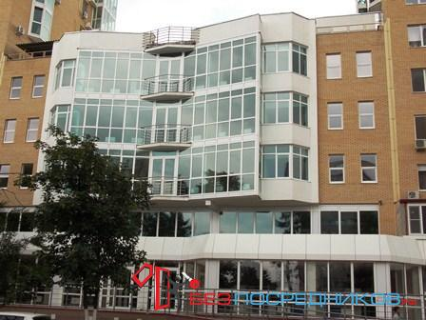
Государственное бюджетное учреждение, осуществляющее психолого-педагогическую и медико-социальную помощь «Центр диагностики и консультирования» Краснодарского края
контактный телефон: 8(861) 268-42-93
сайт: cdik-center.ru
электронная почта: diagn@bk.ru
Спасибо за внимание!

